Slide 1
Информационна система към
Факултет Математика и Информатика
на СУ „Климент Охридски“
ЕКИП:
Тодор Димитров, ФН 71152
Павел Димитров, ФН 71175
Христо Гергов, ФН 71172
Момчил Линдров, ФН 71141
Диана Чанкова, ФН 71179
Николай Георгиев, ФН 71168
Светлин Младенов, ФН 71156
Стефан Енев, ФН 71136
Йордан Георгиев, ФН 71139

Slide 2
Дефиниция на проекта
Web базирана система целяща да автоматизира максимално административните процеси във факултета. Основна задача поставена пред системата, е да се улесни взаимодействието между администрацията и външните лица(студенти и преподаватели) и да подобри извършването на обичайни дейности и добави нови като класиране за стипендии, повече информация за дисциплини или контрол на съобщенията и др..

Slide 3
Оценка на разходите
Налични са :
Структура на работата (WBS);
Човешки ресурси;
Опит от минали проекти;

Slide 4
Constructive Cost Model (1)
Effort (PMs) = A x (Size)^{B}
Малък екип (organic) => A = 2.4 , B = 1.05;
Cost & scale factors
A = A base · Π EAFi
DATA, CPLX, APEX, ACAP, PCAP, LTEX => A=3
EAF: Effort Adjustment Factor
B = B base + 0.01 · Σ Sfi
Скаларни фактори :
Предимства - 2, Опит - 3, Екипност - 2, Гъвкавост - 2, Риск – 2
=> B=1,12

Slide 5
Constructive Cost Model (2)
KSLOC = 1000 SLOC
SLOC = FP · LR
LR = Language Ratio
FP = UFP · VAF
UFP = Unadjusted Function Points

Slide 6
Constructive Cost Model (3)
Unadjusted Function Points :
External Input (логически входове) – Java ;
External Output (логически изходи) – Java ;
Internal Logical File (вътрешна СД) – SQL ;
External Interface File (споделена СД) – SQL ;
External Inquiry (комбинация вход/изход) – HTML/JavaScript, Java ;
SLOC:
Html/JavaScript – 20 * 50 = 1000;
SQL - 50 * 30 = 1500;
Java – 80 * 70 = 5600;
Общо : 8 100 реда
Effort (PMs) = 3 x(8,100)^{1,12} = 31,23
Обща сума : 31,23 х 800лв = 24 984лв

Slide 7
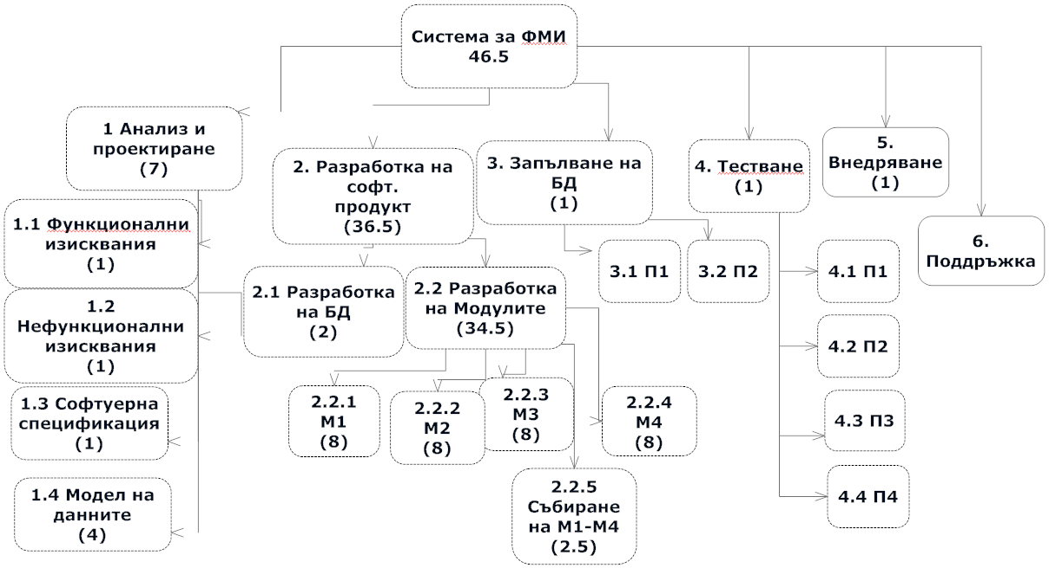
WBS
Bottom-UP
1 точка за 20 часа по 7лв/ч
Обща сума: 6510лв

Slide 8
Bottom UP - 6 510 лв
COCOMO - 24 984 лв

Slide 9
Примерен бюджет(1):
Задачи | Участници | Ценообразуване | Цена
1. Анализ на изискванията и проектиране на системата | 2 разработчика | (60 часа x 7 лв)x 2 | 840лв
2.1 Разработка на БД | 2 разработчика | (20 часа x 7 лв)x 2 | 280лв
2.2 Разработка на модулите на системата (кодене) | 6 разработчика | (160 часа x 5 лв) x 6 | 4800лв
3. Запълване на БД | 2 разработчика | (40 часа х 2 лв) х 2 | 160 лв
4. Тестване на системата | 2 разработчика | (20 часа x 3,5 лв) x2 | 140лв
5. Внедряване | 2 разработчика | (20 часа x 3,5 лв ) x 2 | 140лв
Обща сума : 6360лв

Slide 10
Домейн и хостинг - 150лв; Консумативи (канцеларски материали, храна, тел. разговори) ; - 2 х 20 дни х 5 лв + 6 х 20дни х 5лв + 50лв + 220лв = 1070 лв ; Непредвидени разходи - 200лв; *Внедряването – включва и 4 часа обучение на служителите; *От страна на университета : - оборудвана стая с 10 броя комютри; - сървъри; - проектор;
Примерен бюджет(2):
Крайна сума :
7630 лв

Slide 11
Благодаря за вниманието!

